Slide 1
dargobrivi leqsikis eTnolingvisturi aspeqtebi
ნანული ნოღაიდელი
აჭარული დიალექტის დარგობრივი ლექსიკის
მასალების მიხედვით

Slide 2
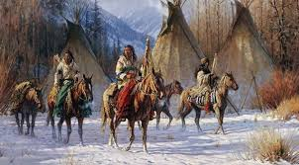
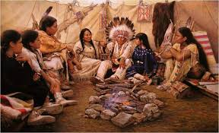
ეთნოლინგვისტიკას საფუძველი
დაუდო ამერიკის კოლონიზაციამ,
რამაც განაპირობა კაცობრიობის
ისტორიის ახლებურად გააზრება.
საჭირო გახდა ჩრდ.ამერიკის
ტერიტორიაზე მცხოვრები ხალხის
ათობით ენისა თუ ათასობით
დიალექტის შესწავლა, რათა
გასცნობოდნენ მათ ი ცხოვრების წესებს,
რელიგიას, ხელოვნებას

Slide 3
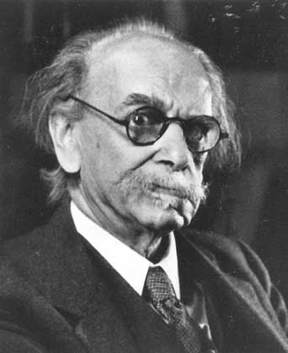
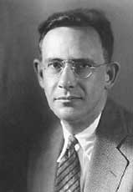

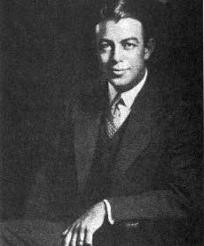
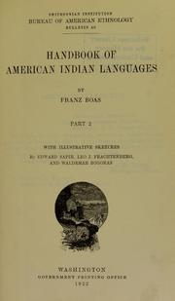
ედვარდ სეპირი
1884–1939
ფრანც ბოასი
1858-1942
ბენჟამინ უორფი
1897–1941

Slide 4

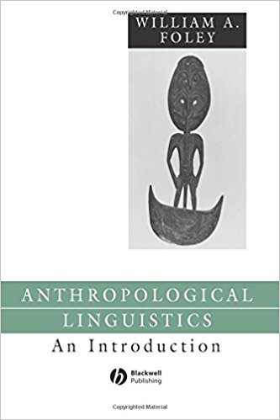
ეთნოლინგვისტიკა
ანთროპოლოგიური ლინგვისტიკა
ლინგვისტური ანთროპოლოგია
უილიამ ფოლი
ლინგვისტური ანთროპოლოგია
კომუნიკაციური
კოგნიტური
ანთროპოლოგიური ლინგვისტიკა

Slide 5
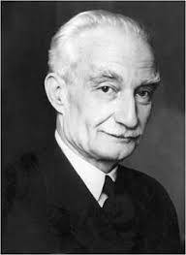

“აქ თავმოყრილია ისეთი მასალა, ურომლისოდაც მომავალში ვერც კულტურის ისტორიკოსი, ვერც ენათმეცნიერი და ვერც სამეცნიერო ტერმინოლოგიაზე მომუშავე ვერას გააკეთებს”
ივ.ჯავახიშვილი

Slide 6
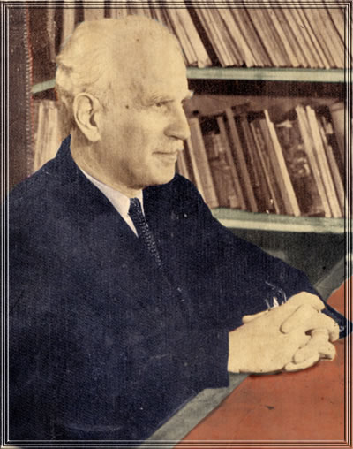
ენის ისტორიის ტვირთი “ენის გეოგრაფიას” უნდა დააწვეს. ისტორიის მქონე ენებისათვისაც ენის გეოგრაფია, ე.ი. დიალექტებში მოცემული ფაქტები უდიდესი საუალებაა ენის ისტორიის მკვდარი სინამდვილის გასაცოცხლებლად”
არნ.ჩიქობავა

Slide 7
ჭიბოშანა - ორნამენტის სახე
ჭიბოშანი - ხის სათლელი იარაღი
ჭიბოშ/ჭიმოშ (მეგრ.ლაზ.) - გრეხა, დახვევა

Slide 8
ჩერია (აჭ.) - თითისტარი
ხერტალი
ჩLრი/ჩერი (სვ.) - წვივი
ჩერშდა (სვ.) - კვირისთავი
კÕრი/კვირი (ძვ.ქ.)
ჩერანი (მთ.) - წვივის ძვალი

Slide 9
კელი - მოკლე ფიცარი
კელობს - კოჭლობს
ბჟირი -ბრინჯის ფუყე მარცვალი
გადაბჟირება - სუნთქვის შეკვრა
სინსილა- ფრინველის ან ქვეწარმავლის წიწილა
სინსილა - მემკვიდრე, შვილი
დიკა - ხორბლის ჯიში
დიკა - წითურა

